Slide 1
伯克利暑期项目分享

Slide 2
衣食住行
Contents
社交活动
学习体验

Slide 3
PART 01
衣食住行

Slide 4
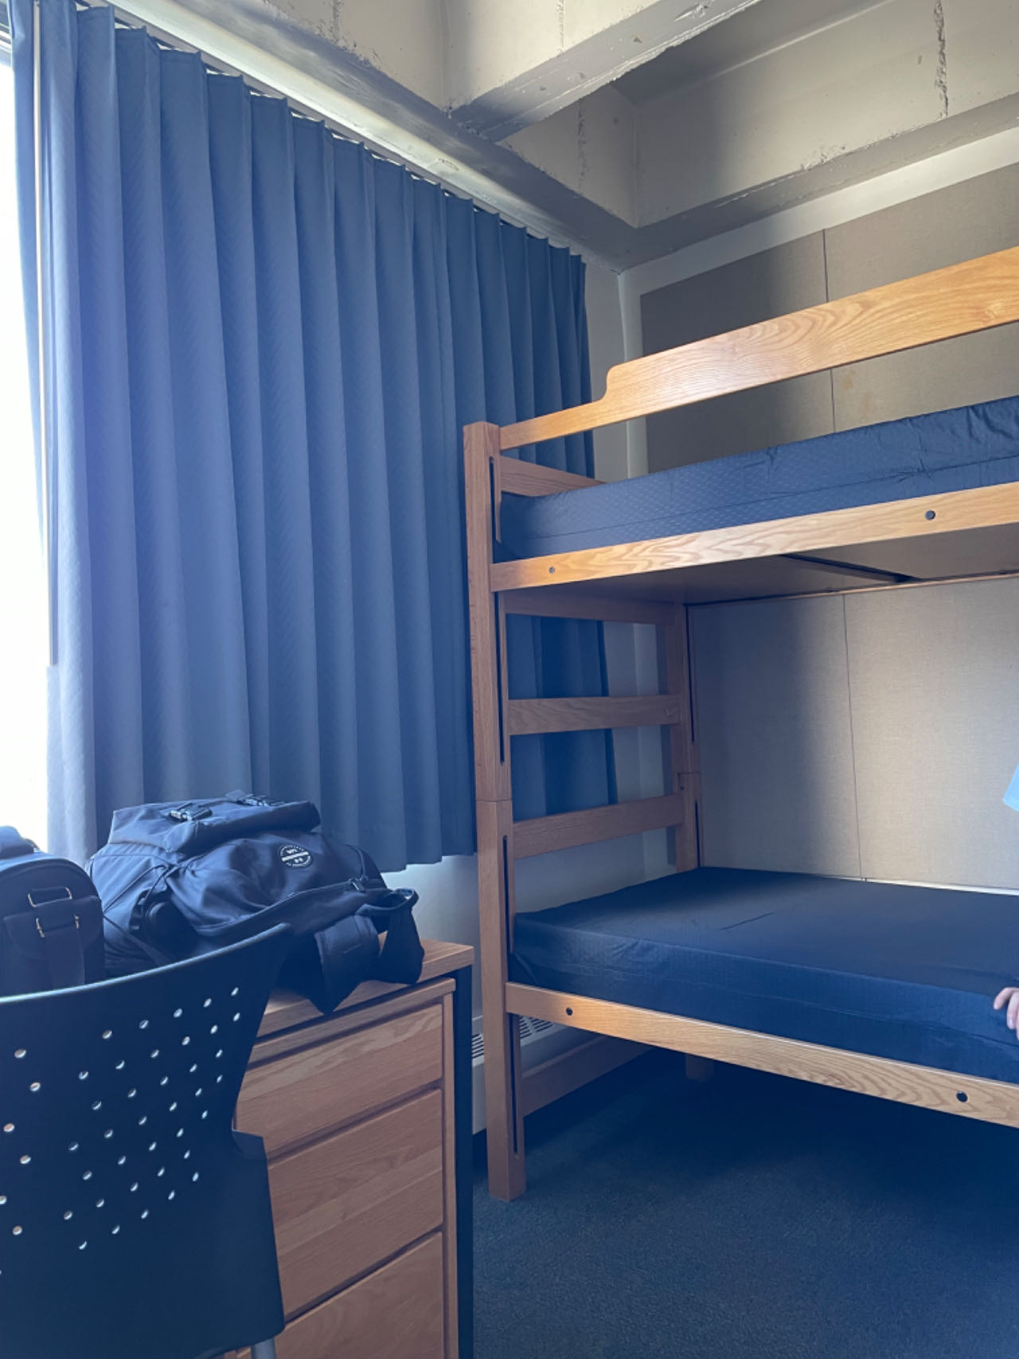
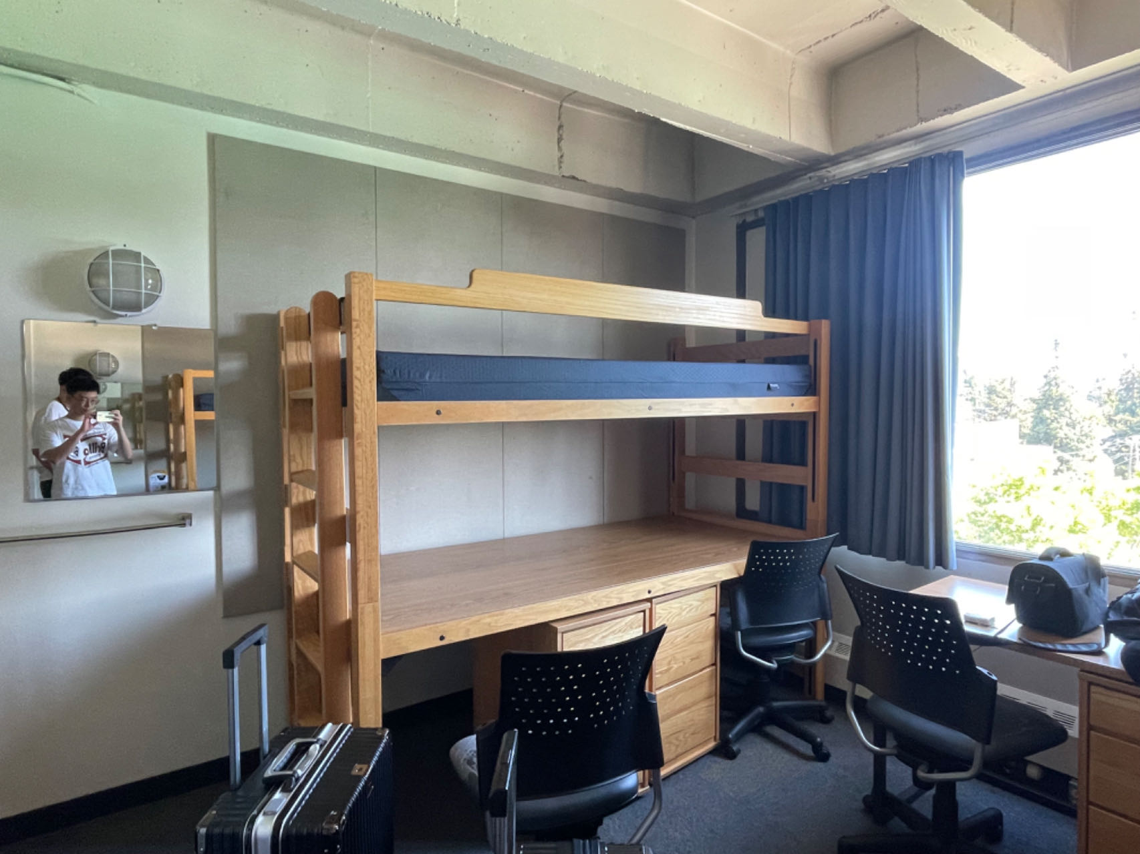
百年名校，宿舍条件不能强求[Doge]

Slide 5
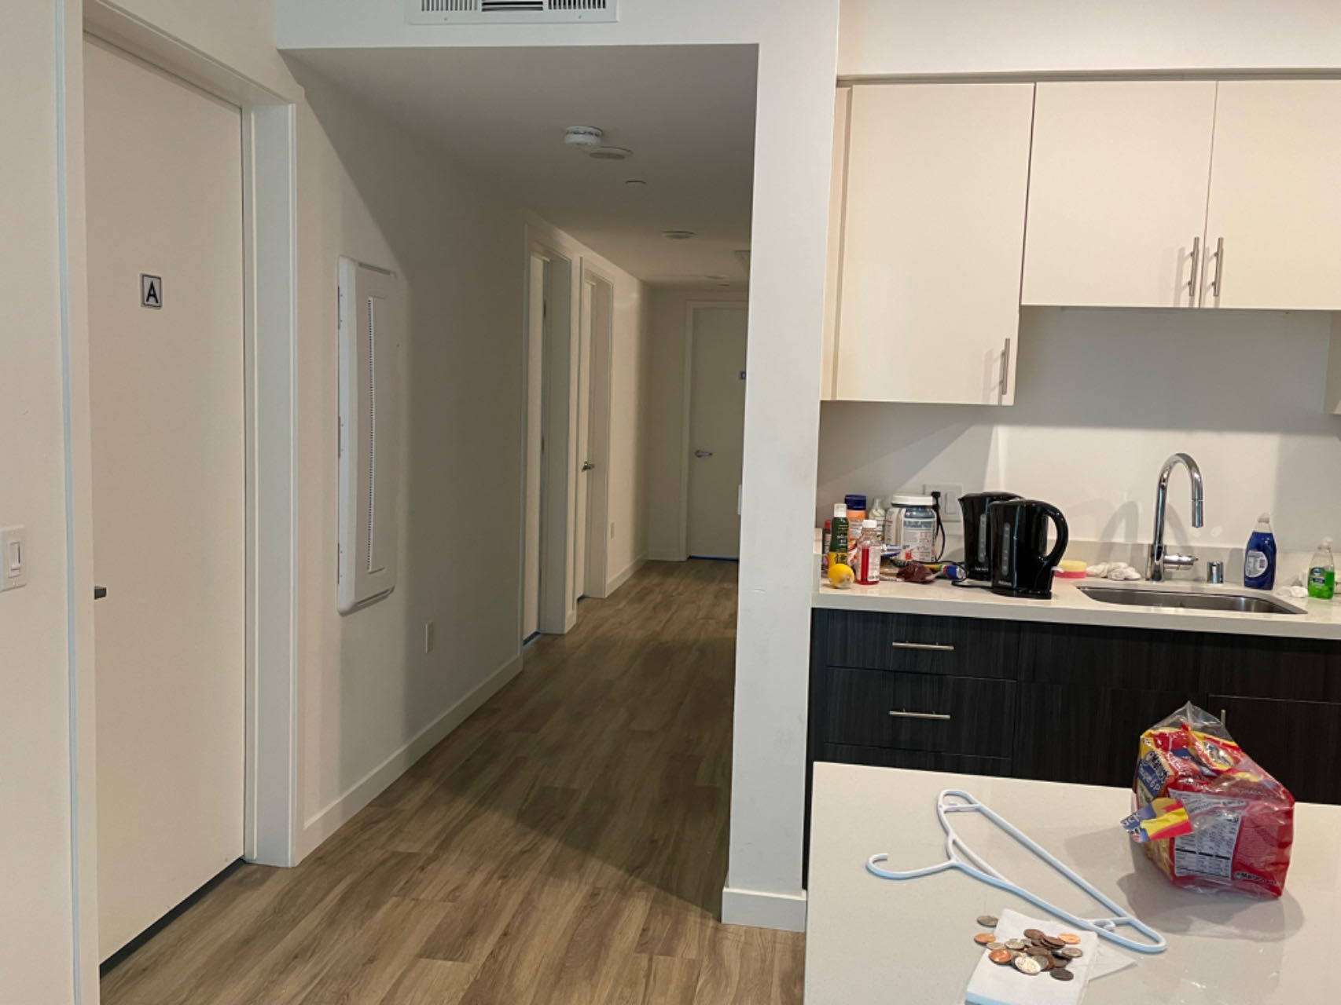
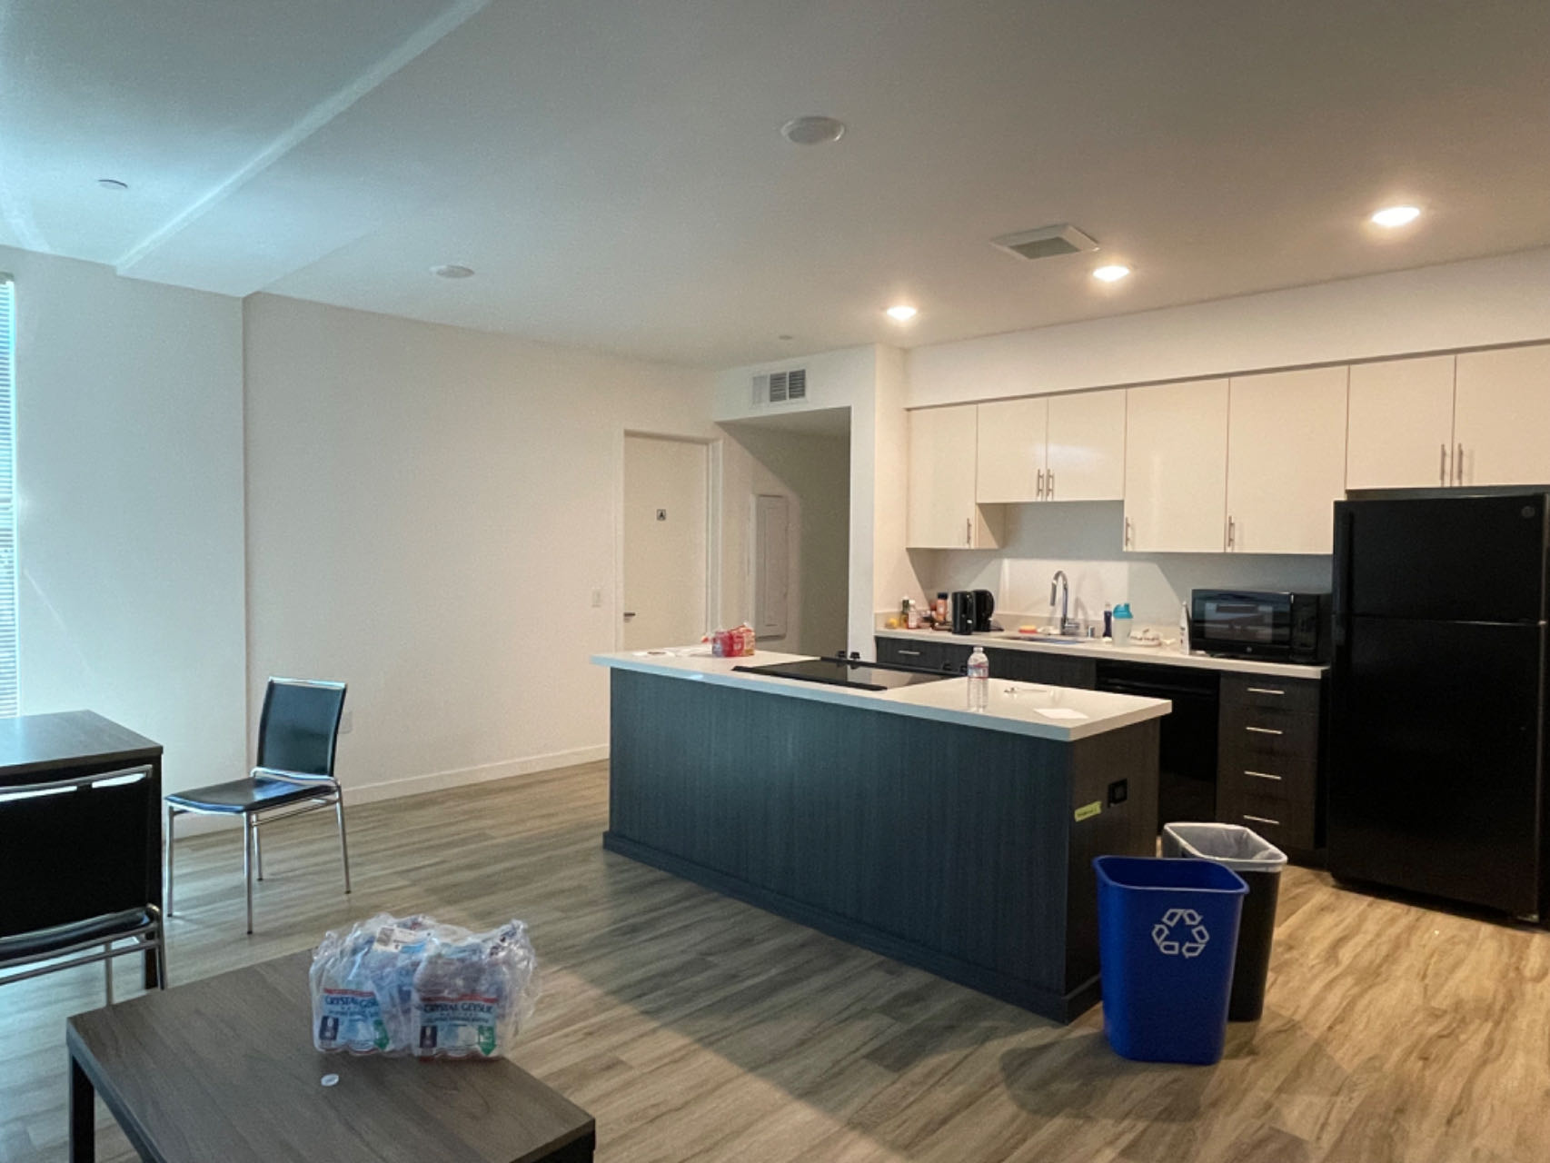
Apartment 算是相当不错的选择！
MISSION
MISSION&VISION

Slide 6
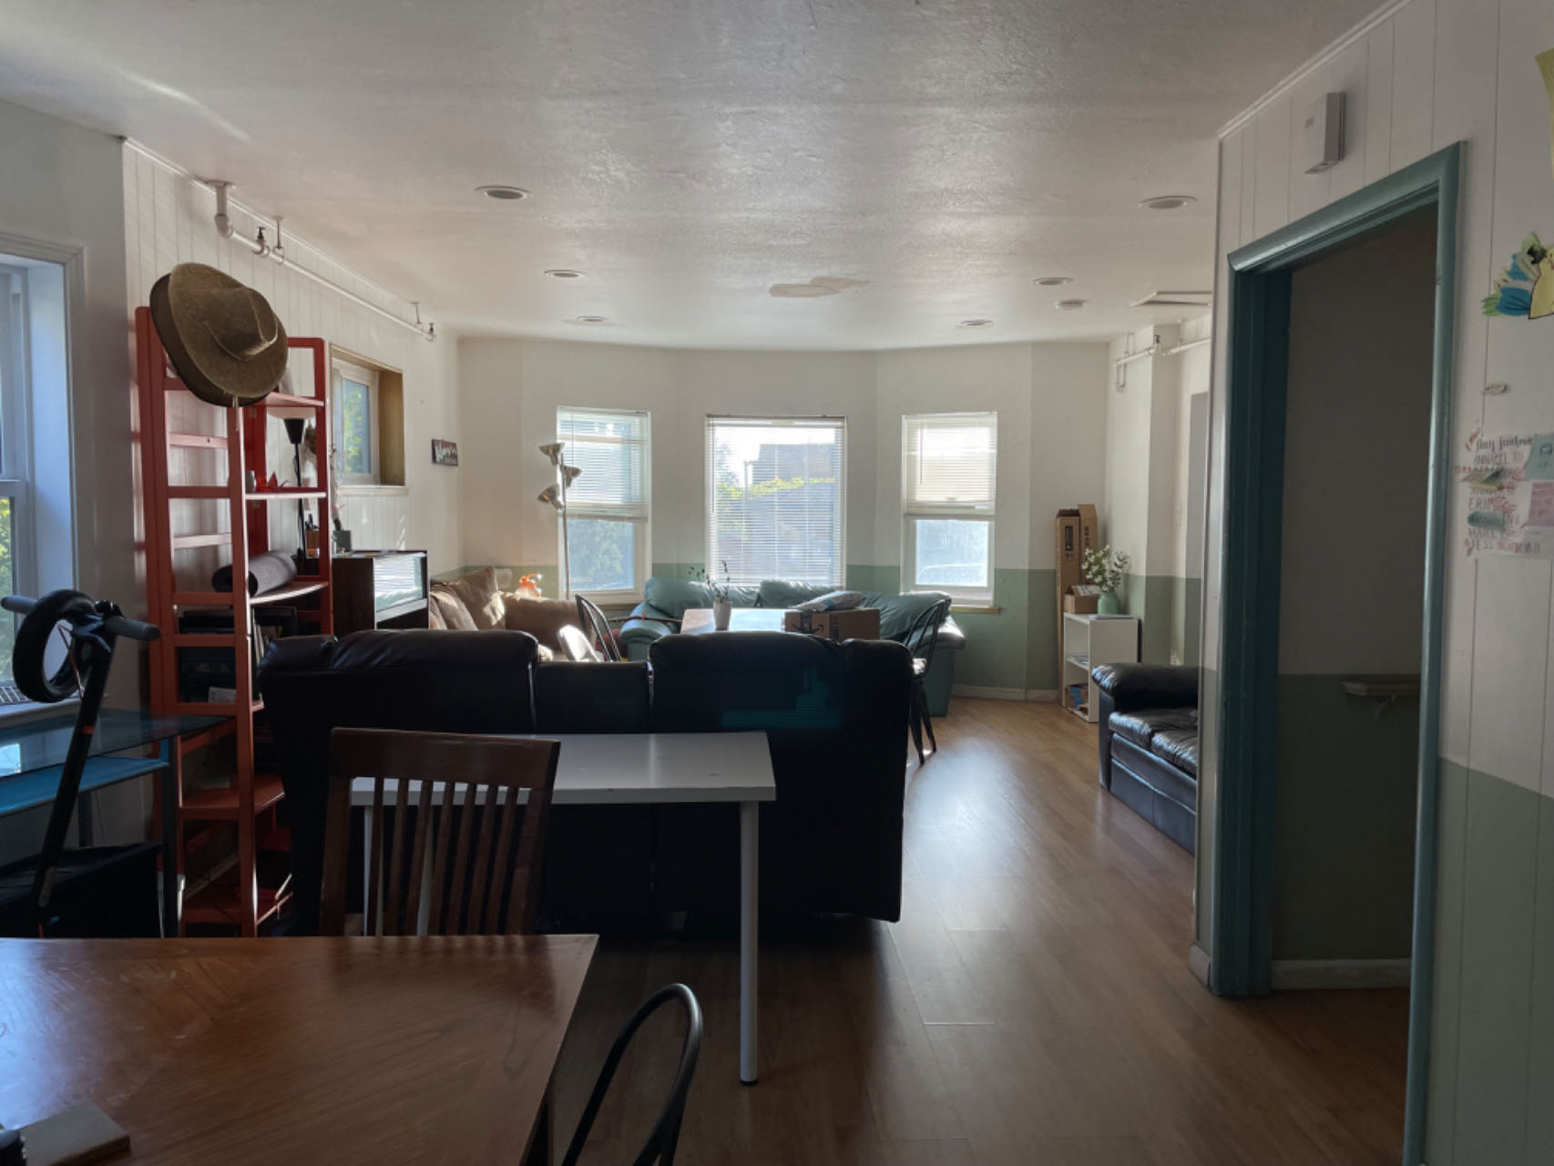
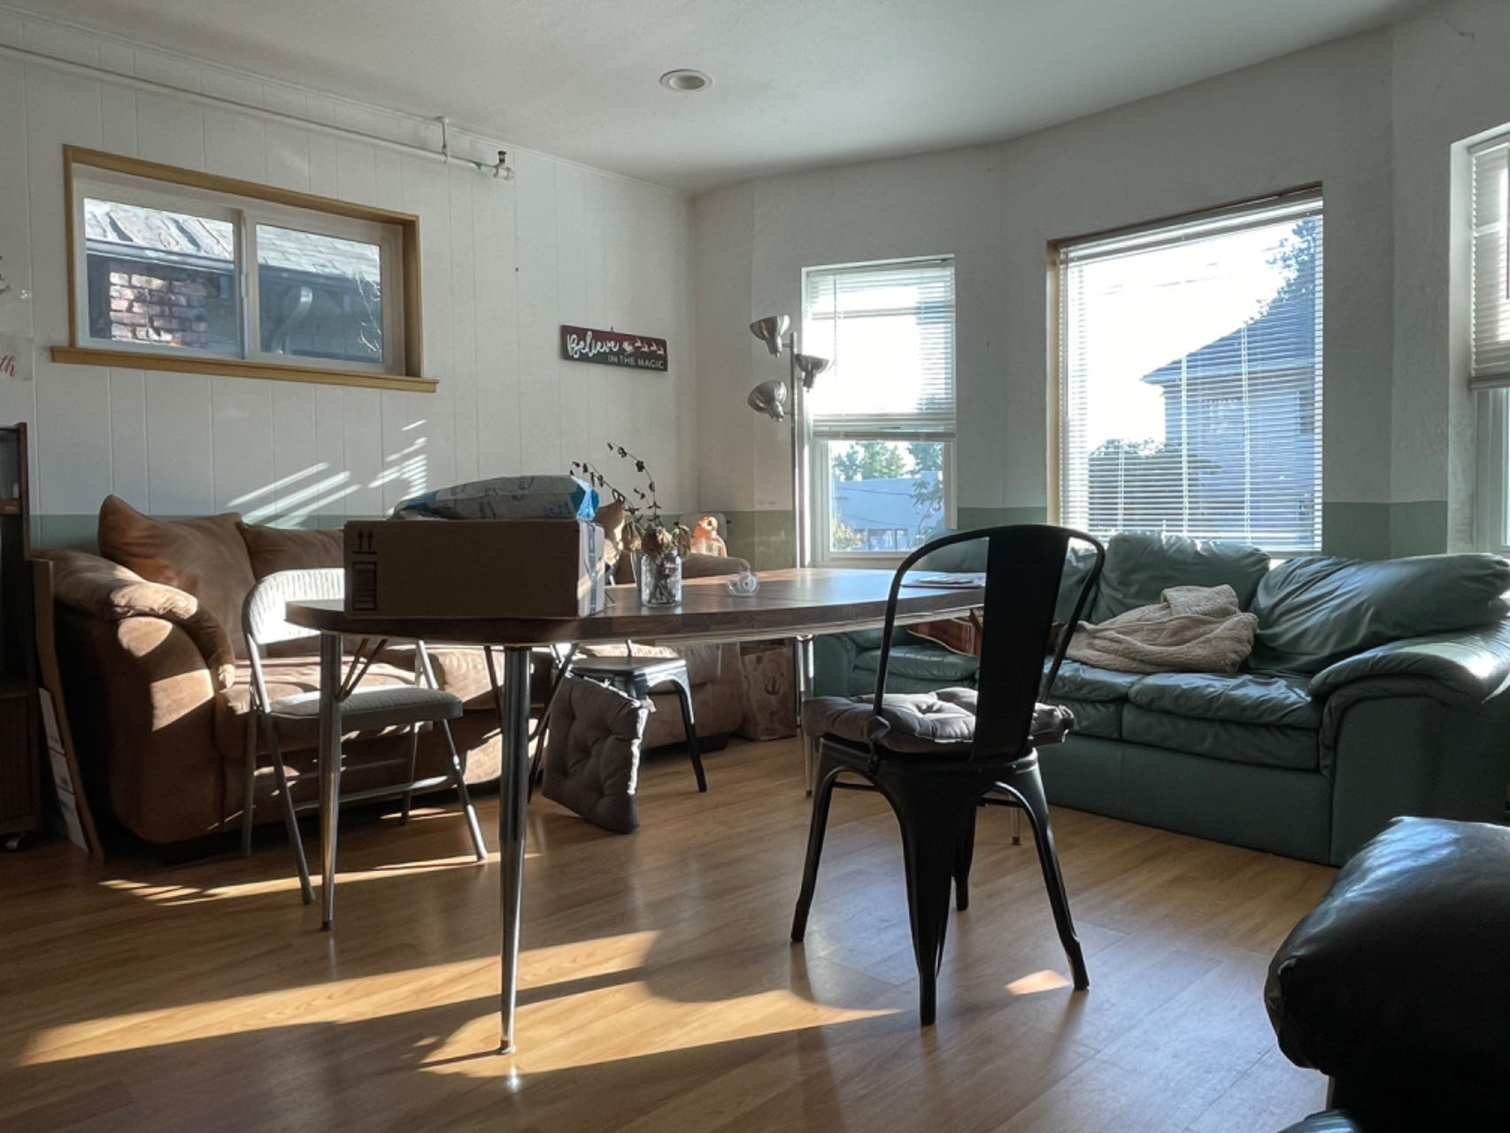
和朋友合租也非常的温馨！

Slide 7
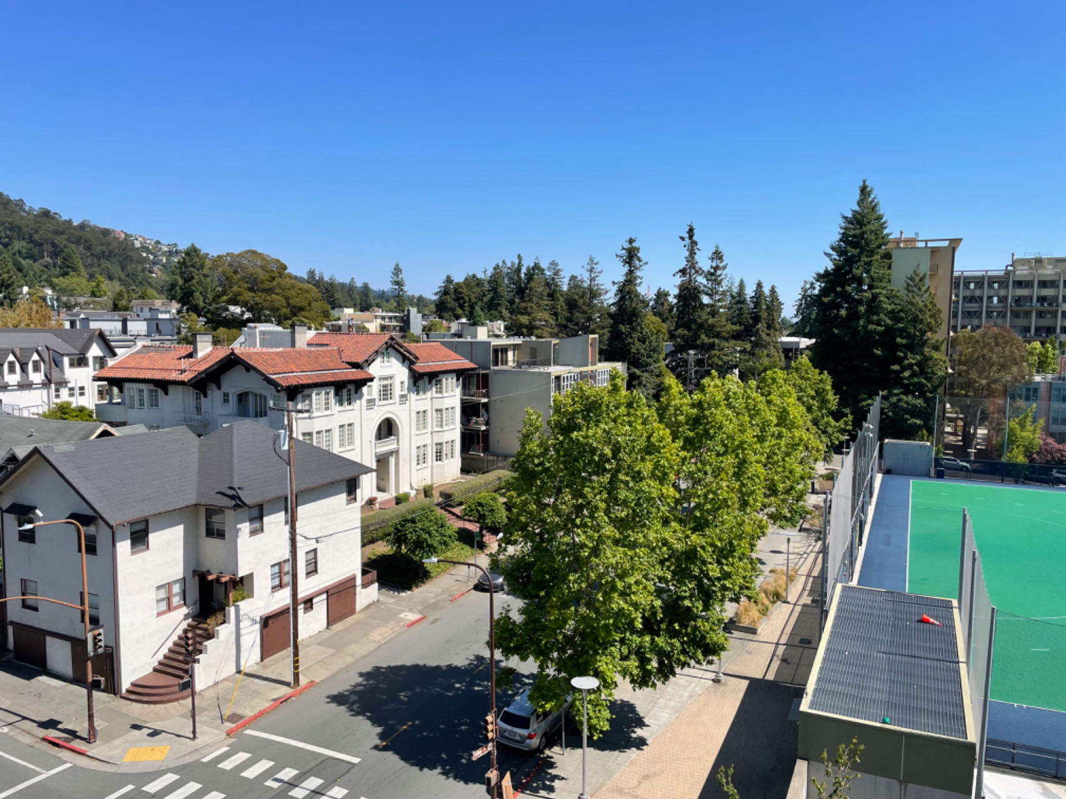
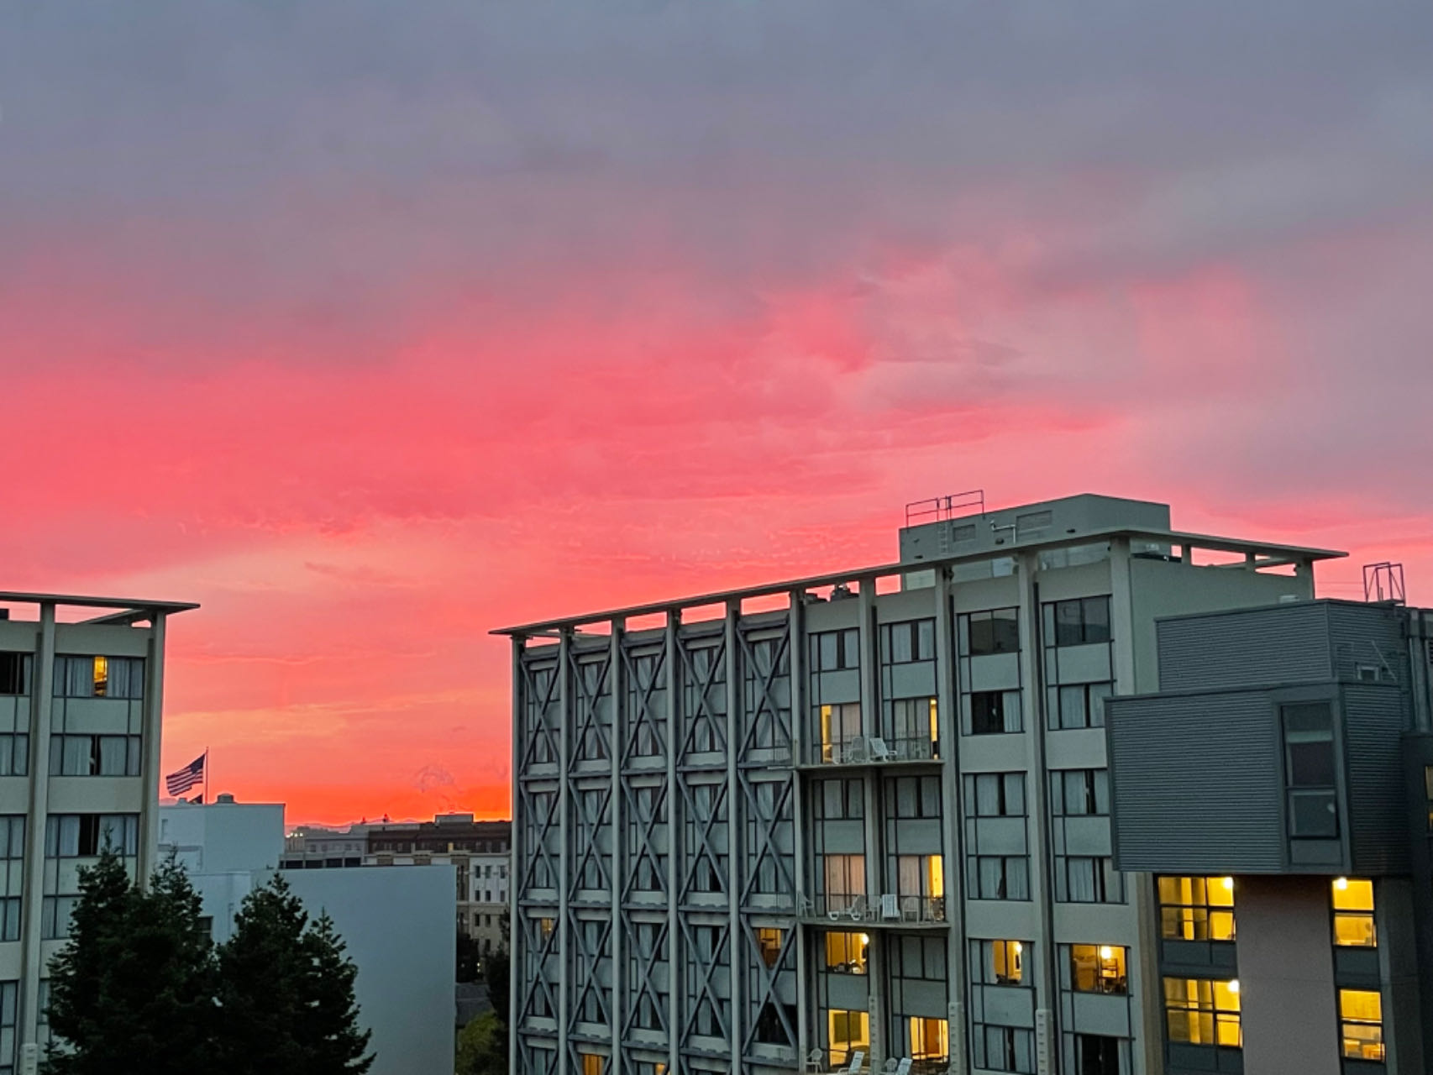
宿舍楼窗外的风景

Slide 8


校园风景非常NICE！

Slide 9
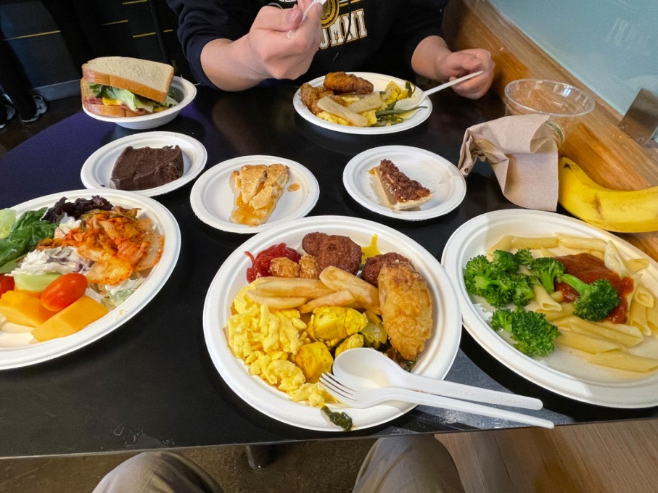
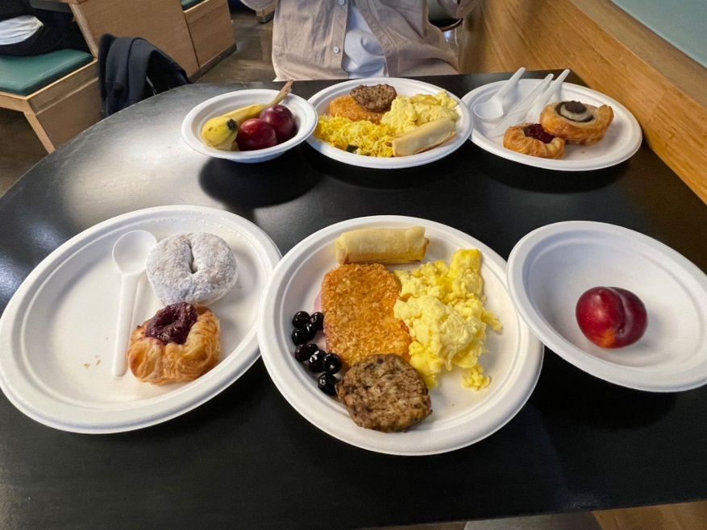
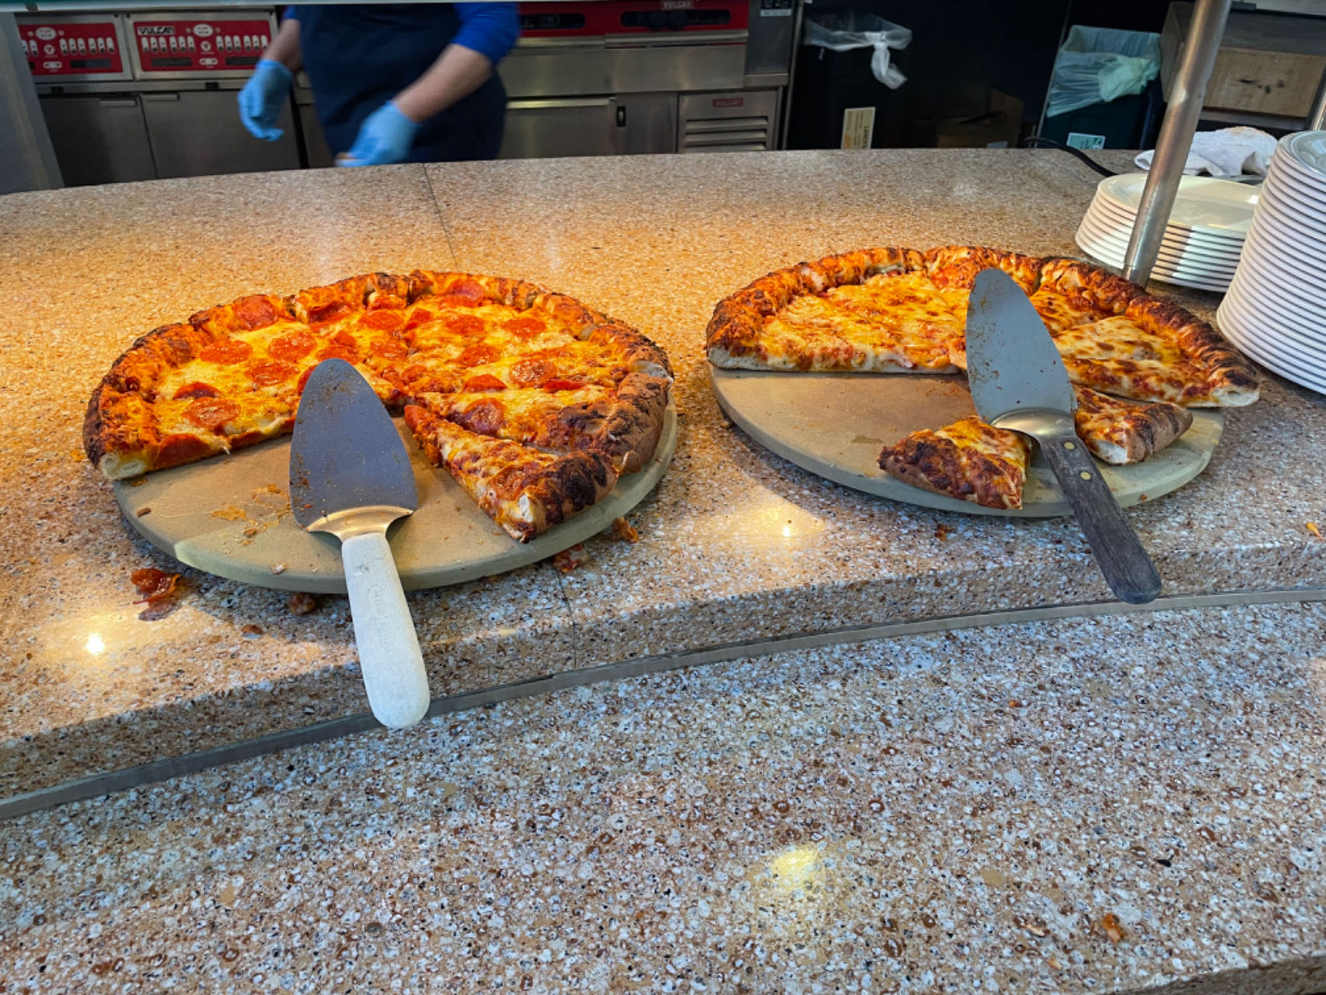
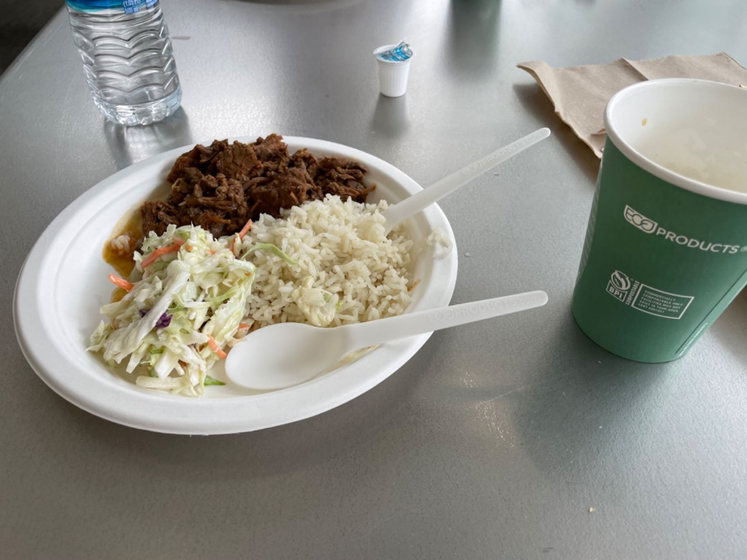

Slide 10
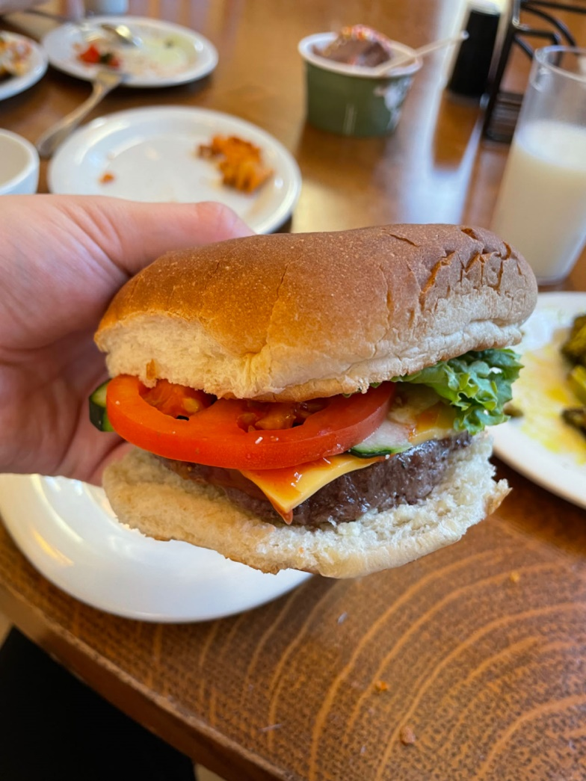
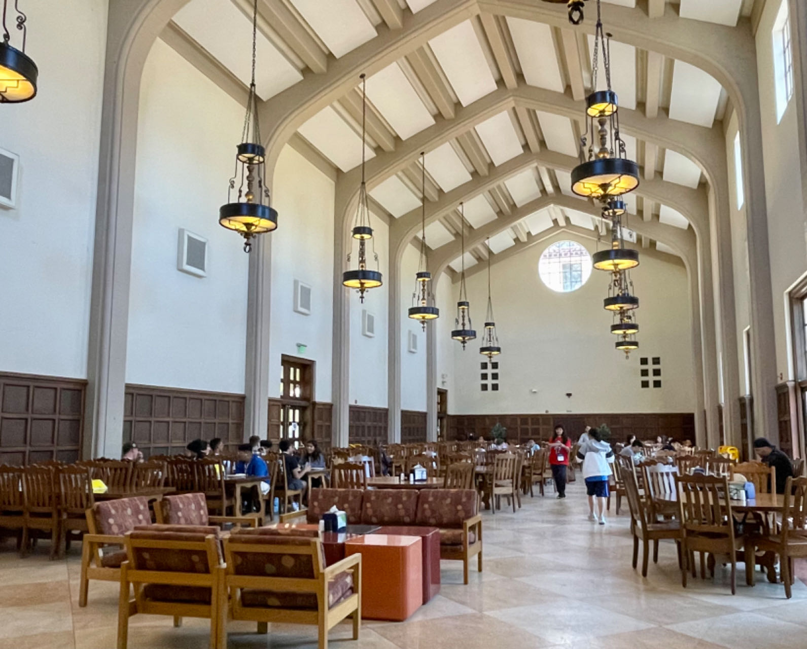
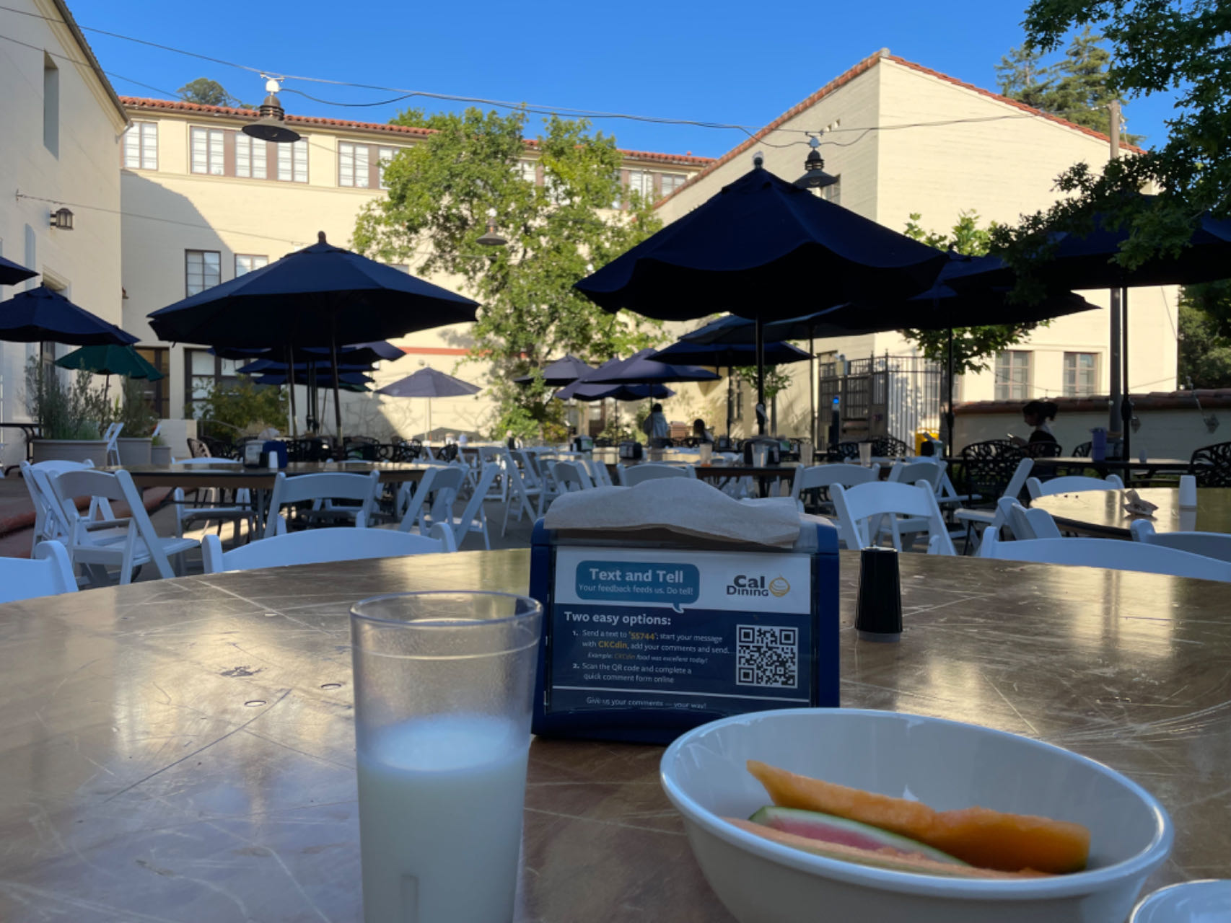

Slide 11
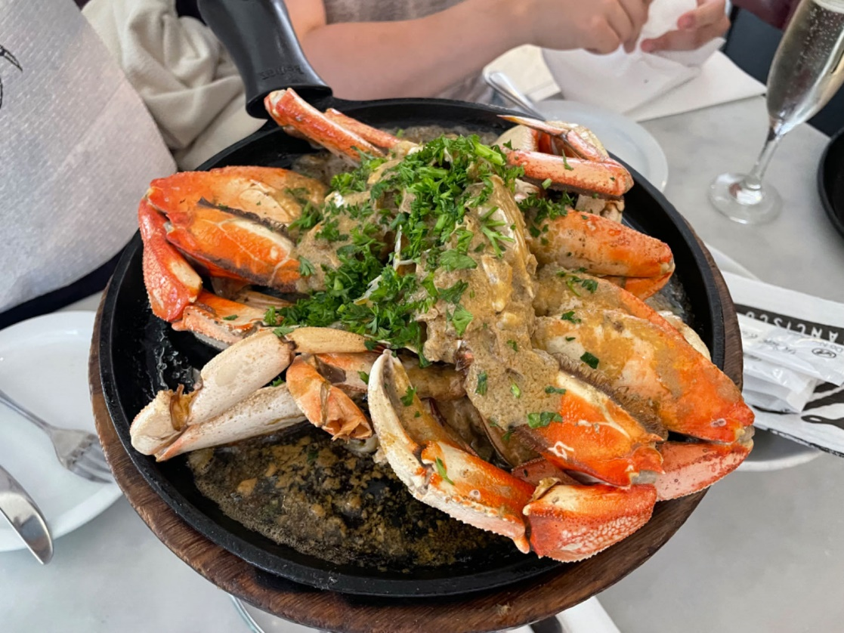
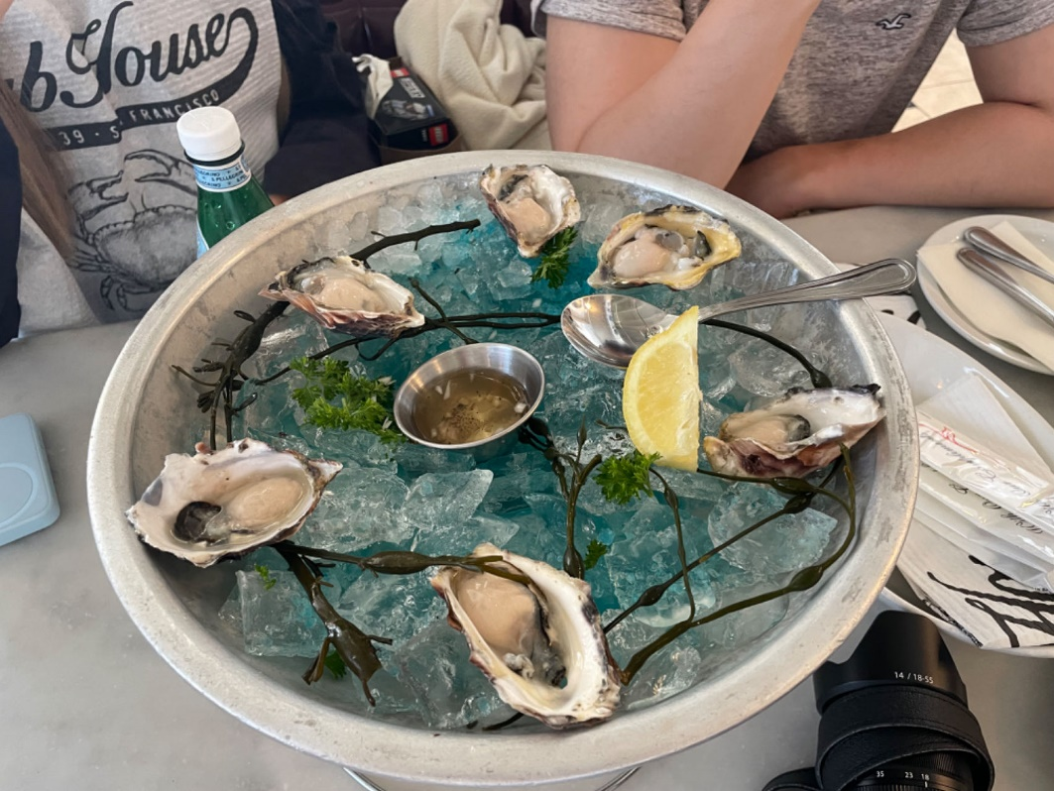
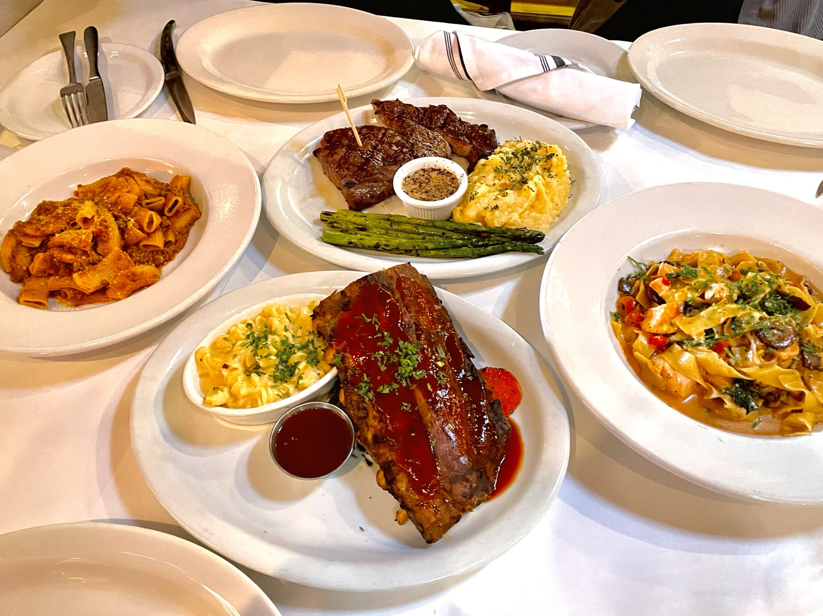


Slide 12
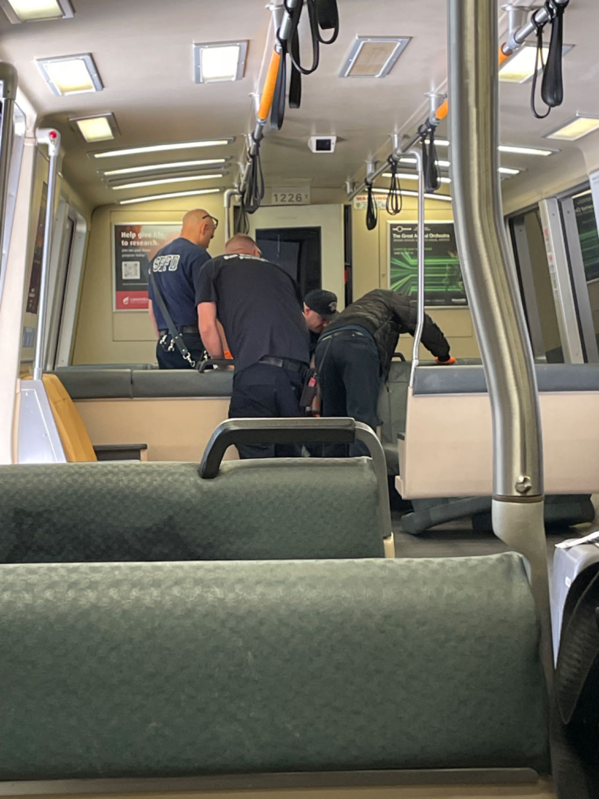
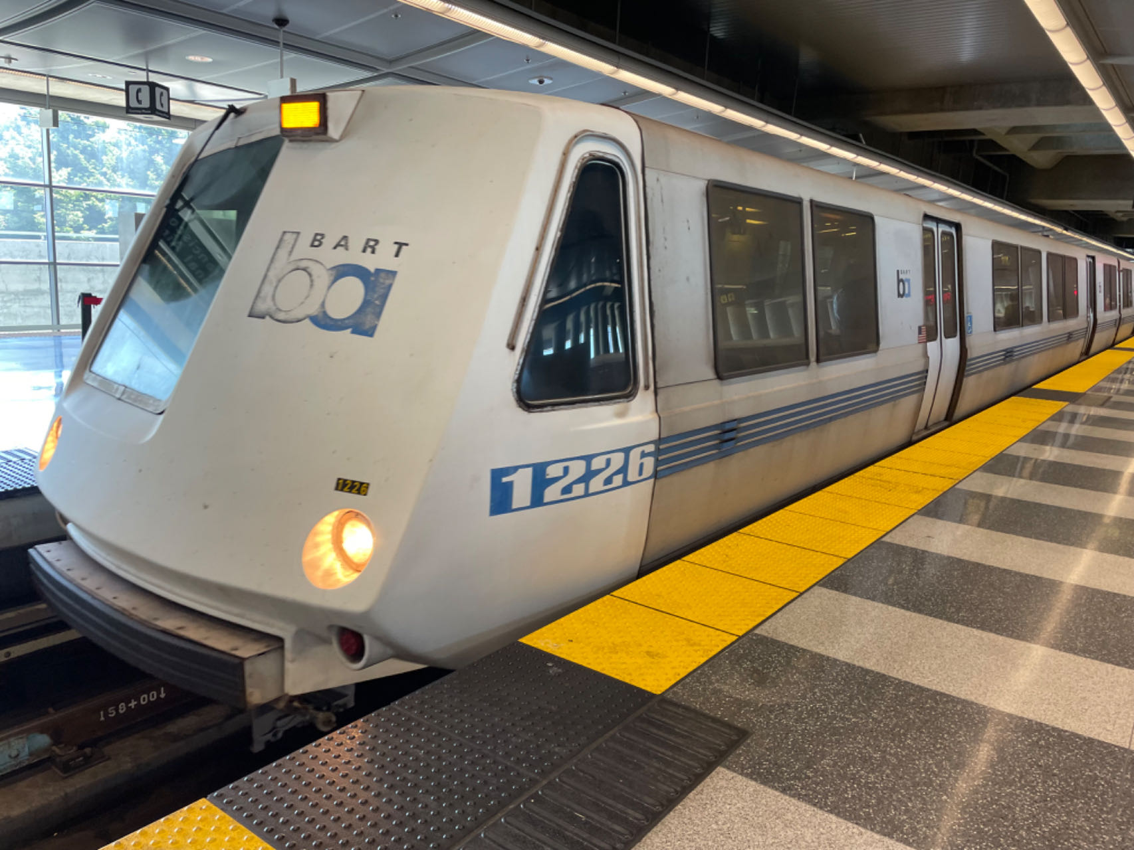
提前做攻略，建议结伴出行！

Slide 13
PART 03
社交活动

Slide 14
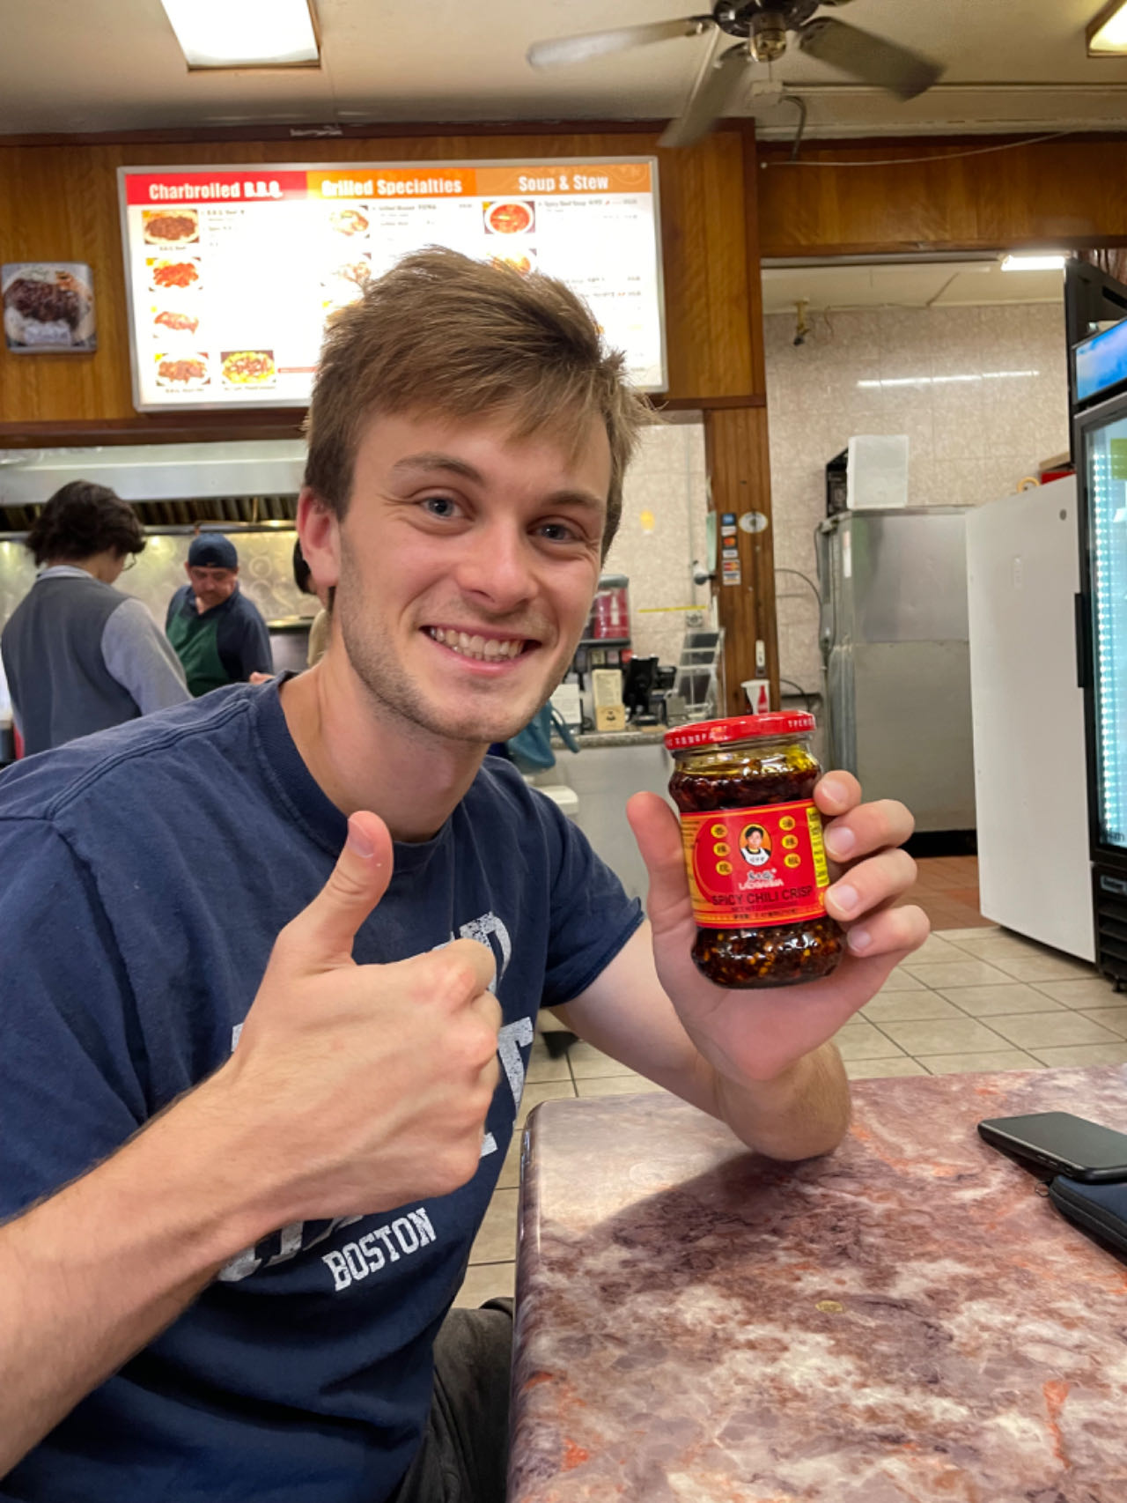
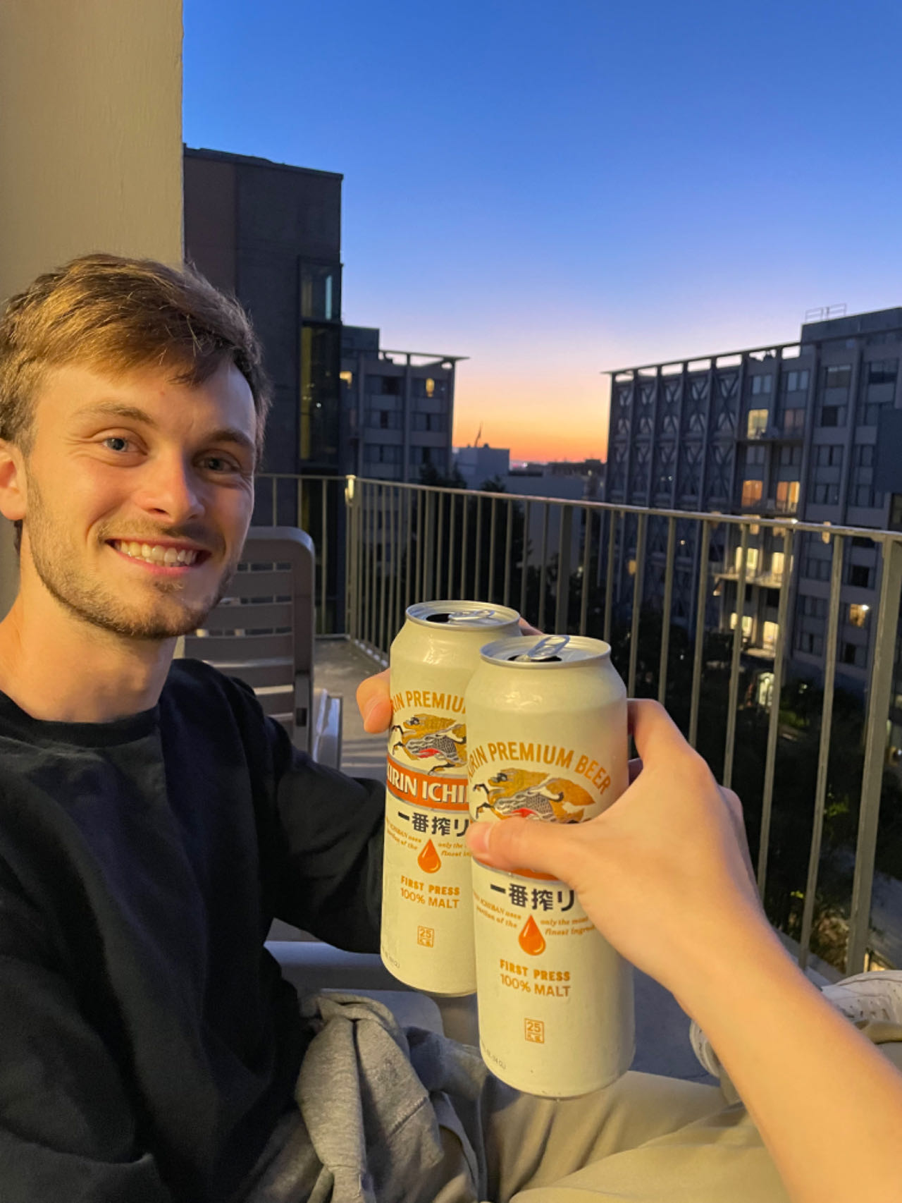
我：I人变E人
每天晚上在宿舍阳台上一对一免费外语培训！[DOGE]

Slide 15
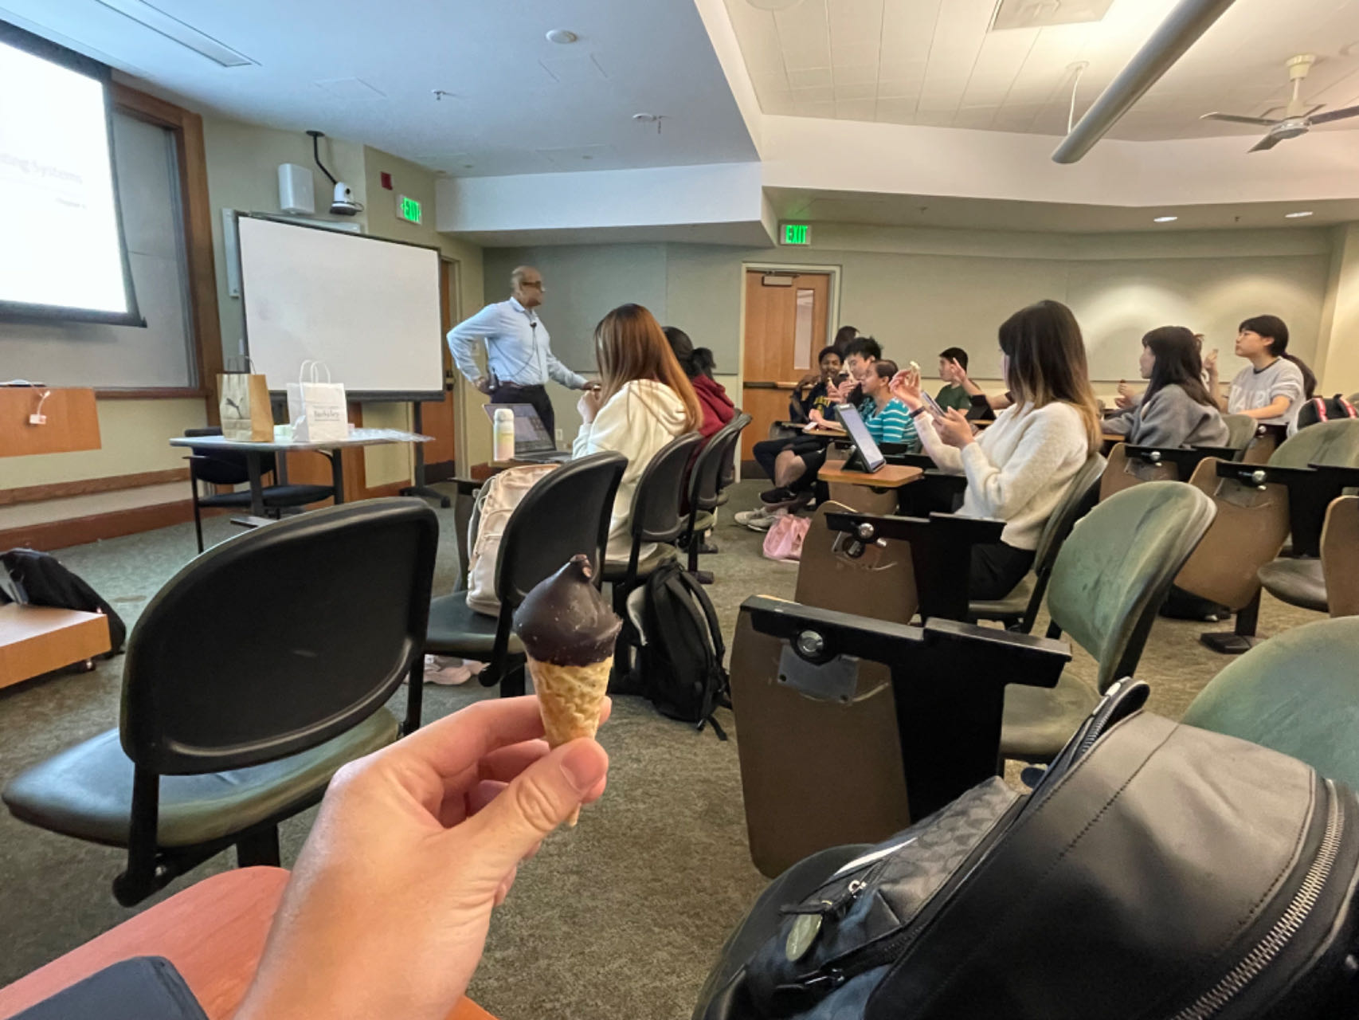
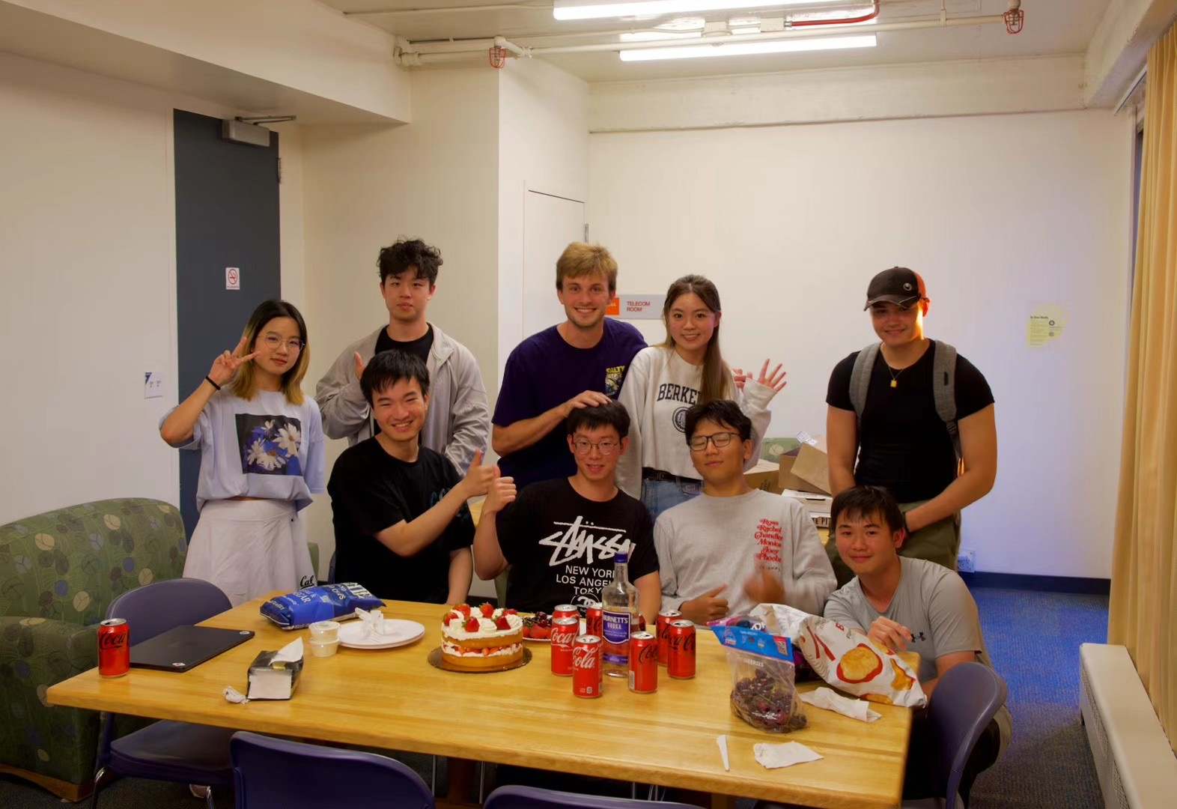
在伯克利过生日！

Slide 16
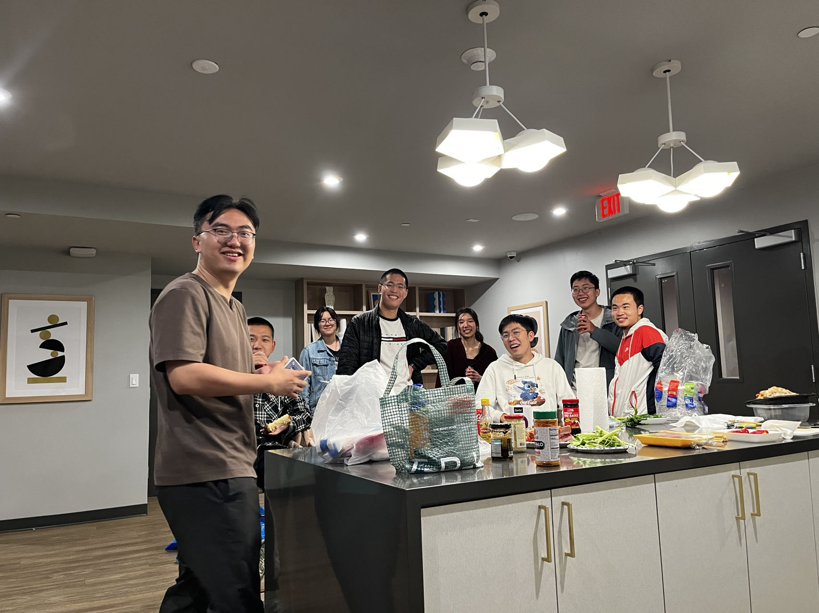
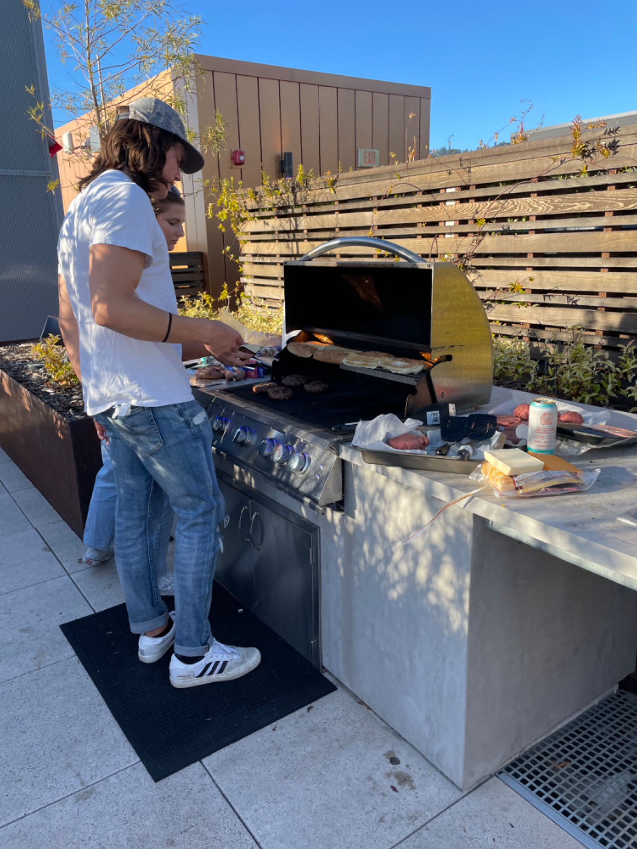
BBQ 派对

Slide 17


成功追星！

Slide 18





Slide 19
PART 04
学习体验

Slide 20

1. 课程安排紧凑：
12周的课程压缩至6周，每两天就有一个作业 ，两周一次Quiz。
2. 语言需要适应：
教授和同学的口语非常地道，和我们在这边上课的感觉完全不同，内容陌生，语速快的时候，经常一脸懵逼。
3. 每天精打细算：
一周上四天课，上午中午上课，下午去健身，晚上写作业。想要挤出时间出去玩，需要提前规划！
4. 竞争压力激烈：
本地学生比我们更有语言优势，而中国同学很多来自清北，复旦，他们学习能力也非常突出！
数据分析

Slide 21
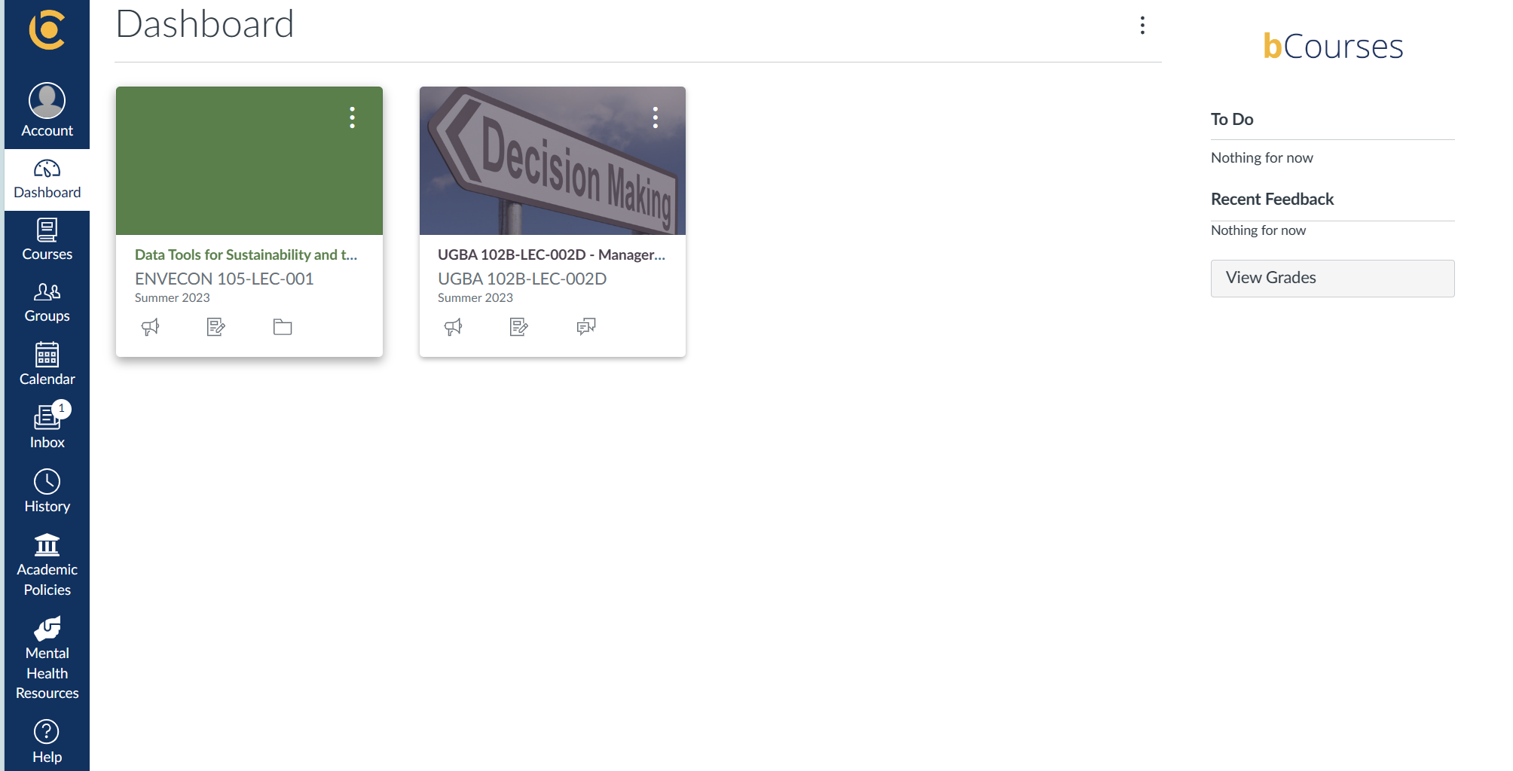
课程设置

Slide 22
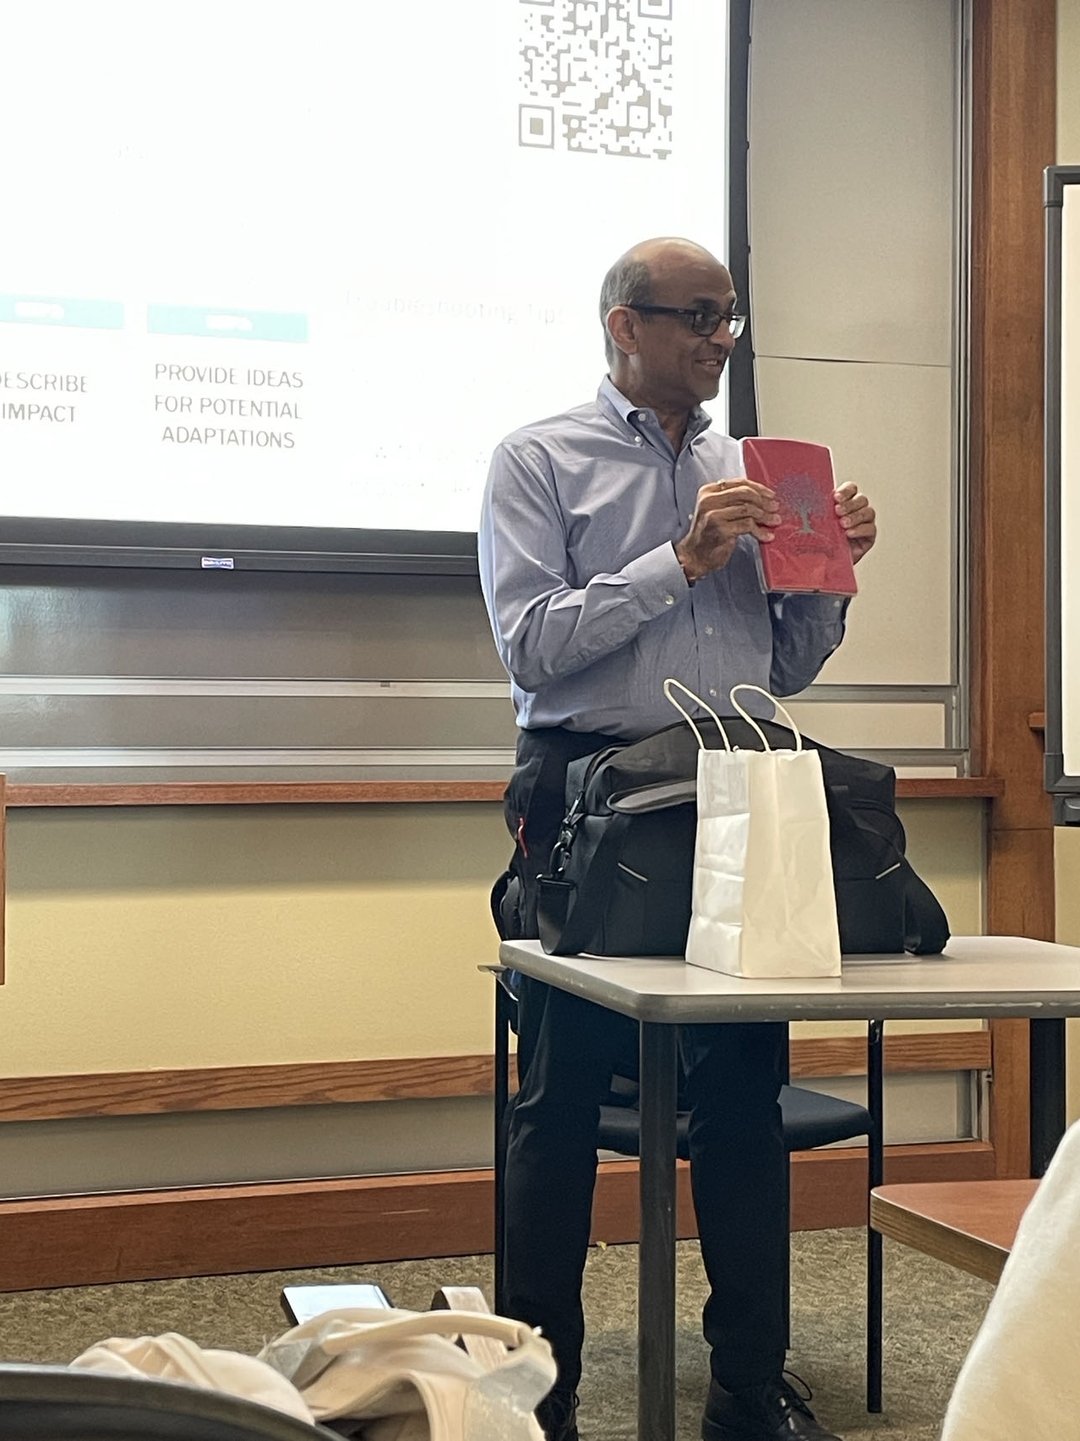
上课氛围轻松，教授和同学打成一片，教授和助教都很幽默，时不时讲些笑话，分享他们自己的日常，和我们将他自己对人生的规划。
教授每次来上课都会带一袋子糖果分享给我们，最后一节课，他给每个同学都送了一本笔记本。
数据分析
我的专业是数据科学，打算了解一些商科的内容，就选了一门管理会计，有一次去找教授请假，去Facebook参观，教授会站在我的角度考虑：“你是学DS的，快去参观吧，少上一次课也没事，参观Facebook对你的收益更大！

Slide 23

游学对我的影响：
(可以转学分！以后可以少上课！)
1. 开拓视野：
见识到远在大洋彼岸的人们是如何生活，如何学习，如何平衡工作和工作的。他们是如何思考的，辩证看待文化差异。
2.提升口语：
雅思口语提高了，和美国朋友也聊得来，不再畏惧开不了口，但是长时间不再去练习也会退步。
3.更具体的规划自己将来的发展：
不仅参观了Facebook，还认识了在那边学CS的朋友，了解到他们那边的情况，看到了自己和他们的差距，了解了需要提前准备的任务。
数据分析

Slide 24
Thanks for watching

